Slide 1


Slide 2
XIII CONVOCATORIA DEL PREMIO ASIET CIUDADES DIGITALES

Slide 3
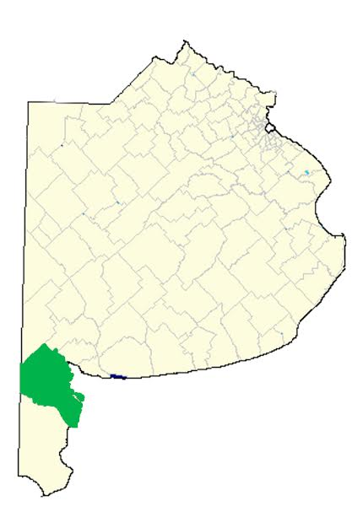
Municipio de Villarino
País: Argentina
Estado: Provincia de Buenos Aires
Población: 30.745 habitantes
Superficie: 11.400 km2 .
Superficie similar al Departamento de Sucre en Colombia. Al Departamento de Artigas en Uruguay y al Estado de Táchira en Venezuela.

Slide 4
Características del Municipio
Villarino es uno de los 135 municipios de la provincia de Buenos Aires.
Se encuentra localizado en el sudoeste de la provincia, a más de 600 kilómetros de Buenos Aires Capital (unas 10 horas en coche).
Forman parte del partido de Villarino 6 localidades, 4 pueblos y 5 parajes. Mayormente de población rural.
Durante el último año se llevaron a cabo proyectos que buscan incluir socialmente a los sectores más vulnerables.
Estos proyectos buscan que las poblaciones jóvenes más vulnerables puedan acceder a mejores condiciones de desarrollo humano y social.

Slide 5
Secretaría de Gestión Pública
Es la responsable de diseñar proyectos que propicien un mejor funcionamiento de los servicios públicos, el incremento de calidad de los servicios al vecino, así como el desarrollo de proyectos que generen desarrollo humano y social de todos los vecinos de Villarino.
  Se ha trabajado en la implementación de proyectos de reducción de la brecha digital.
  Prevención de la violencia de género.
  Diseño de planes alimenticios para niños del distrito.

Slide 6
Centros Digitales de Desarrollo Infantil​
Nuestros Centros de Desarrollo Infantil​ son espacios donde niños de 0 a 14 años que provienen de familias en situación social desfavorable participan de programas educativos lúdicos mientras no se encuentran en la escuela.
Nuestro proyecto de Centros Digitales de Desarrollo Infantil​ consiste en la digitalización de estos espacios mediante la incorporación de tablets, Internet Wifi, TV LED con tecnología 3D y computadoras​ para su uso con fines educativos.

Slide 7
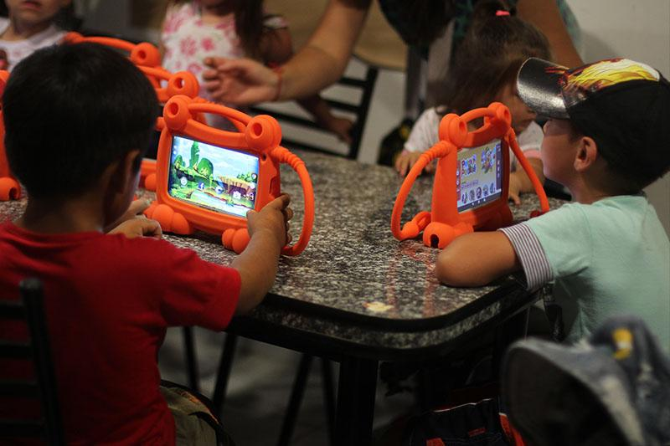

Slide 8
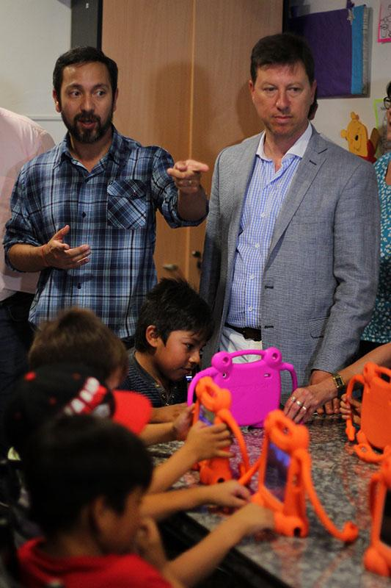
La ausencia de alfabetización digital se convierte en un factor de desigualdad y exclusión social.
En nuestros Centros Digitales de Desarrollo Infantil el objetivo principal es los niños incorporen conocimientos y habilidades tecnológicas para contribuir a un mejor futuro para todos ellos.
La clave está en el docente o tutor dentro del CDI ya que para él el equipamiento tecnológico se convierte en una herramienta más para la democratización del saber.

Slide 9
Etapas del Proyecto
Duración de la primera etapa:​ 5 meses hasta su puesta en marcha al 100% (septiembre 2016 a enero 2017)
Beneficiados: 300 niños
Presupuesto Planificado:​ $480.000
Presupuesto Ejecutado:​ $478.620
Diseño de estrategia
Adquisición del hardware
Capacitación a los docentes
Comunicación a los vecinos
Lanzamiento
Evaluación de desempeño

Slide 10
Recursos y alcance
Recursos empleados:​ Tablets, PC y Smart TV 3D
Requerimientos de formación:​
Capacitación a docentes en uso de herramientas digitales y en desarrollo de ejercicios educativos y lúdicos con herramientas tecnológicas
Capacitación a alumnos en utilización de tablets.
Alcance: si bien actualmente el proyecto se encuentra implementado en un Centro Digital de Desarrolo infantil, se implementará durante el año 2017 en los 4 restantes de manera progresiva.

Slide 11
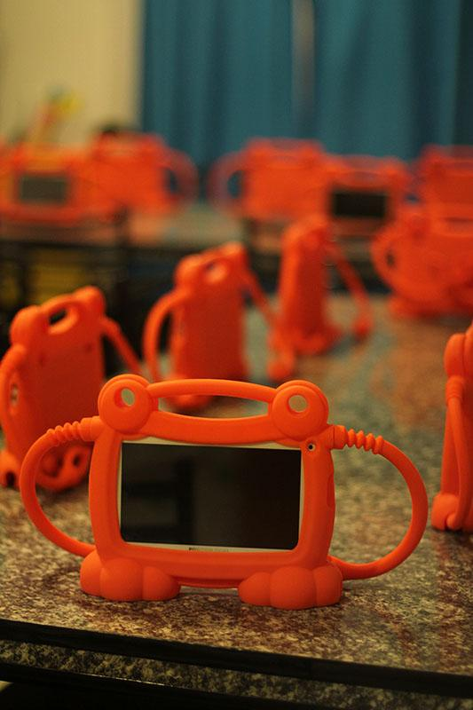
Resultados
Incremento de presentismo en los CDI inmediatamente posterior a la puesta en marcha del proyecto
Alta motivación de los docentes, tutores y responsables de todos los CDI
Aumento del acceso al conocimientos en sectores vulnerables de nuestra ciudad
Incremento de habilidades relacionadas a nuevas tecnologías en población vulnerable de nuestra ciudad

Slide 12
Sostenibilidad
Tenemos prevista no solo la continuidad de este proyecto, sino el incremento de acciones tendientes a disminuir la brecha digital en todo sector vulnerable de nuestra población.
Asimismo, al ver que los proyectos que incorporaron Internet y Nuevas Tecnologías fueron los más eficientes, tenemos previsto incluirla en otros aspectos de nuestra gestión cotidiana en el área de Desarrollo Social del Municipio.
Hoy se encuentra equipado el primer Centro Digital de Desarrollo Infantil y para el mes de agosto 2017 estimamos tener equipados todos nuestros CDI (5 en total).

Slide 13
Muchas gracias

